Slide 1
: МАДОУ «Центр развития ребенка - детский сад №46» «Развитие эстетических чувств детей в процессе ознакомления с живописью мордовских художников» Выполнила: воспитатель группы №11 Васина Е.В. .

Slide 2
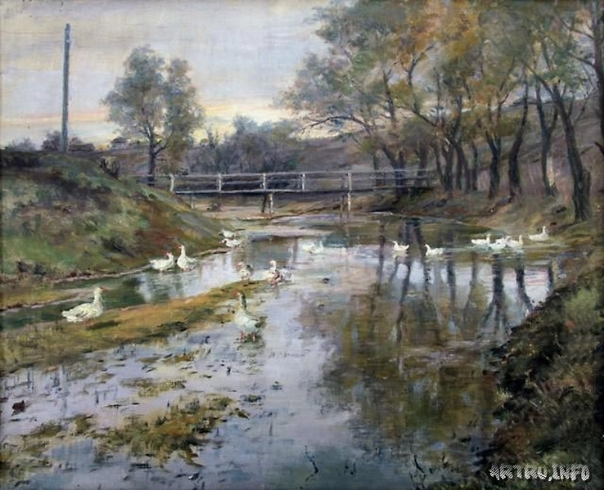
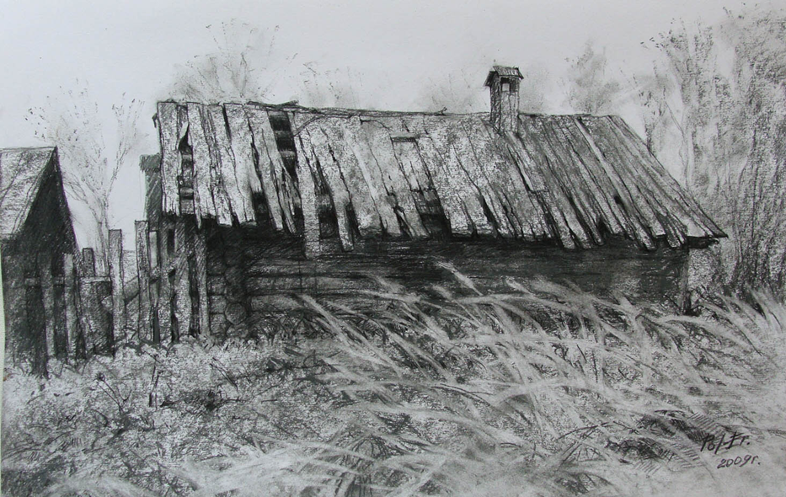
Важнейшая роль в эстетическом воспитании дошкольников принадлежит произведениям живописи.
Кто в наше время не знает, что такое пейзаж? Это картина, на которой изображены лес, поле, река, город, железная дорога. Как самостоятельное явление этот жанр искусства получил наиболее широкое распространение в двух видах изобразительного искусства: живописи и графике.

Slide 3
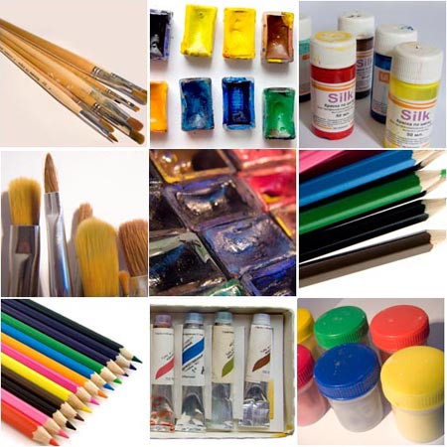
В живописи пейзаж может быть исполнен масляными красками, пастелью, акварелью, в графике - тушью, карандашами, углем, чернилами, другими материалами, имеющими способность оставлять заметный след на любой по цвету поверхности. Фактура поверхности может быть самая разнообразная, в зависимости от материала, на котором рисуют, - бумага, картон, холст, шелк. В наше время пейзаж весьма популярен.

Slide 4
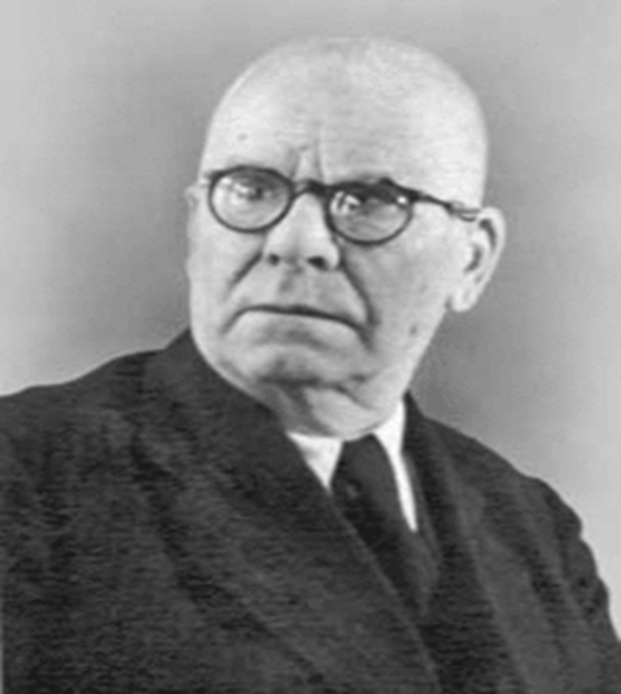
Лейтмотив творчества Ф.В. Сычкова - жизнь и быт русской и мордовской деревень. Этой теме он отдавал предпочтение с первых самостоятельных работ. Творческое кредо Сычкова Ф.В заключено в его словах: «…в жизни должно быть как можно больше радости» [1] .Поэтому особенно ярко талант художника раскрылся в произведениях, отображавших праздничную сторону деревенской жизни - «Праздничный день» (1928), «Выходной день в колхозе» (1936) и др. Произведения радуют глаз и покоряют совершенным мастерством исполнения.

Slide 5
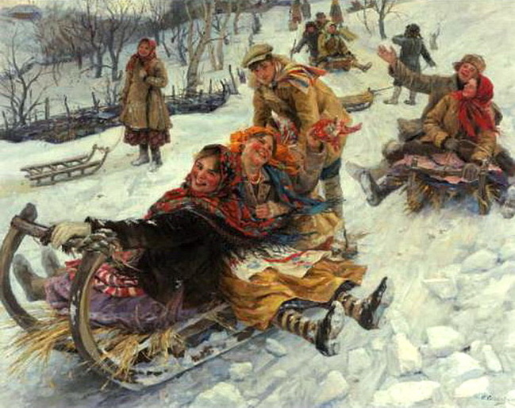
Картина Ф.В.Сычкова» Зимнее веселье»

Slide 6
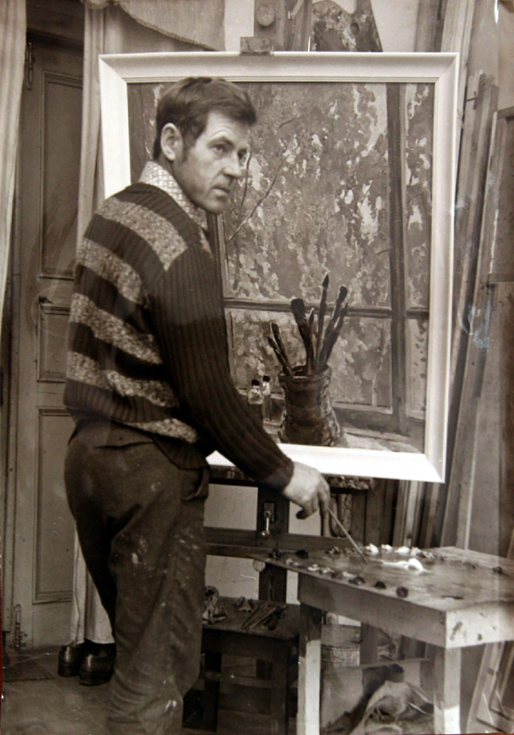
Виктор Андреевич Беднов – художник реалистического направления. В его арсенале все живописные жанры: тематическая картина, портрет, пейзаж, натюрморт. Содержанием полотен «Беление холста», «Шокшанские косари», «Мордовская ярмарка», «Мордовочка» ,« Натюрморт с кистями», «Сенокос» является жизнь мордовского села, культурные традиции народа.

Slide 7
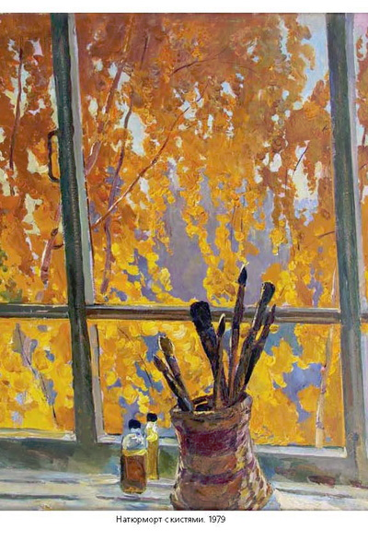
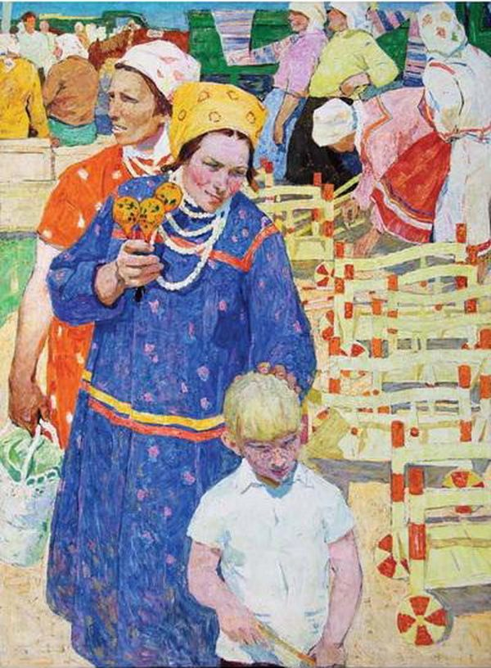
«Натюрморт с кистями»
«Мордовочка»

Slide 8
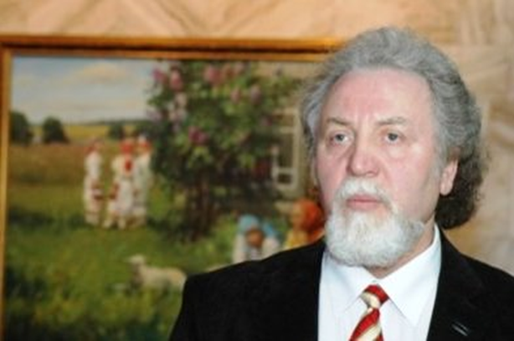
Анатолий Николаевич БАРГОВ – заслуженный художник Республики Мордовия, Лауреат премии Главы Республики Мордовия, председатель правления Союза художников РМ, профессор кафедры традиционной народной культуры и современного искусства Мордовии Института национальной культуры МГУ имени Н. П. Огарева. Он работает в жанрах пейзажа, натюрморта и тематической картины. Начинал художник как пейзажист, создавая серии «Времена года», «Болдинская осень» (1999), «Монастыри России» (2000 – 2003). Широко известны его лирико-эпические пейзажи, посвященные воспеванию красоты родной мордовской земли, они раскрывают интерес автора к национальным истокам, духовным родникам.

Slide 9
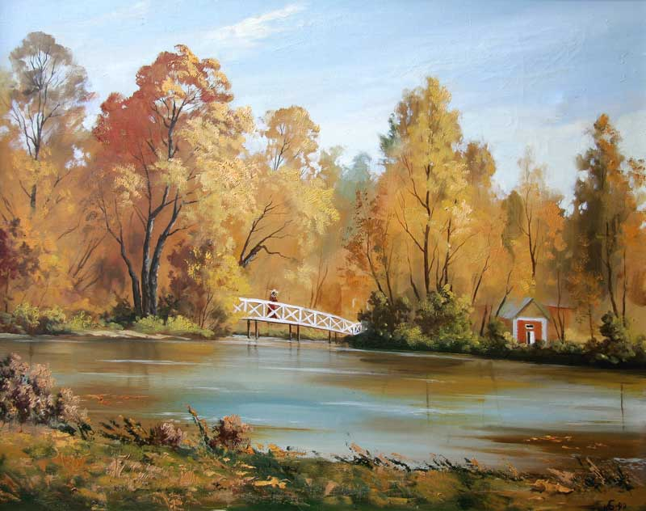
Картина А.Н. Боргова «Осень в Болдино»

Slide 10
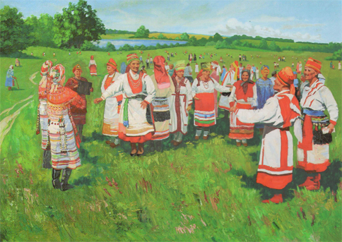
Картина А. Н. Баргова «Многоликая Россия»

Slide 11
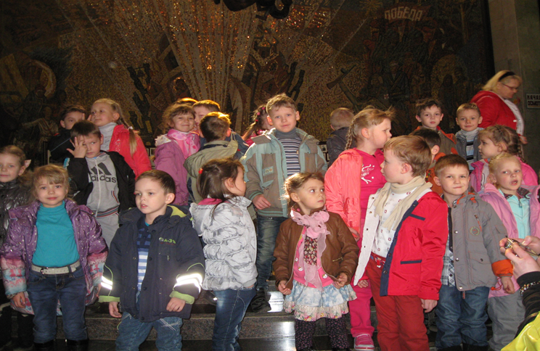
Пейзажи мордовской природы Баргова А.Н., Сычкова Ф.В., Мухина А.А., Беднова В.А., и других художников вызывают у детей любовь к Родине, чувство гордости за нее, пробуждают умение видеть, понимать и любить природу. Пейзаж можно рассматривать как своеобразное историческое свидетельство о действительности жизни и, следовательно, использовать как важное средство пропаганды и воспитания, средство воспитания любви к Родине. Ибо пейзаж - это зримая ее красота.

